Slide 1
Tìm hiểu tiến trình, lập lịch tiến trình,
các hoạt động trên tiến trình.
NHÓM 9
WELCOME!

Slide 2
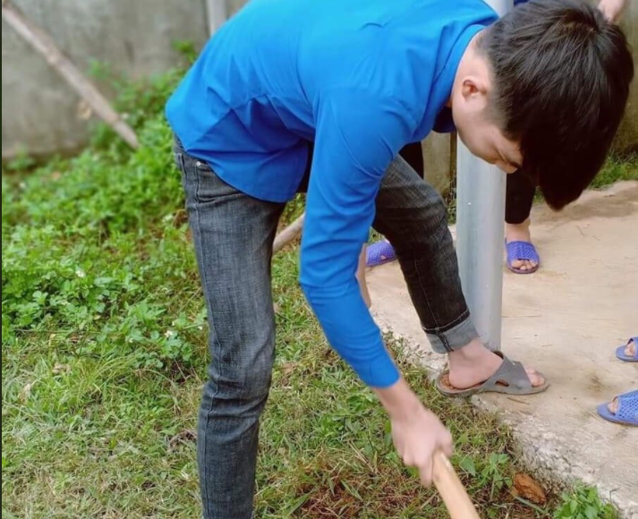
GROUP 9
MEMBER
Nhóm Trưởng
Họ tên: Phan Kim Sỹ
58K1-CNTT
Mssv:1755248020100125
Quê quán:Diễn Châu-NA

Slide 3

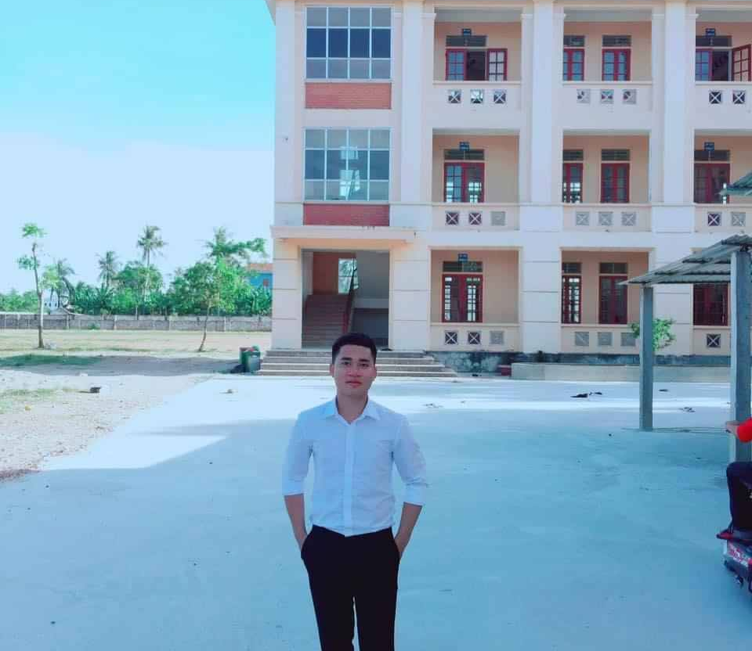


MEMBERS
Hà Huy Sơn
Ngành CNTT
Vũ Đình Quân
Nguyễn Cảnh Quân
58k3-CNTT
Mssv:1755248020100089
Quê quán : Nghệ An
N.N.Tiến Quân
Quê quán : Hà Tĩnh.
Sở thích: Nghe nhạc, đọc sách…..
Ước mơ: k ước mơ gì nhiều chỉ cần có nhiều tiên.
59k3-CNTT
58K1-CNTT
Mssv: 18574802010096
Quê quán: Nghệ An
MSV: 1755248020100009
Quê quán: Nghệ An
Notes:
Nguyễn Cảnh Quân
58k3-cntt
Mssv :1755248020100089
Quê quán :Nghệ An

Slide 4
CONTENT
P1
Tiến trình
P2
Lập lịch tiến trình
P3
Các hoạt động trên tiến trình

Slide 5
PHẦN 1:
TỔNG QUAN VỀ TIẾN TRÌNH

Slide 6
PHẦN 1
TIẾN TRÌNH
Là 1 bộ phận của 1 chương trình đang thực hiện,
đơn vị thực hiện là processer
Thành phần
Các lệnh
Phần dữ liệu chứa biến toàn cục
Ngăn xếp tiến trình

Slide 7
PHẦN 1
CÁC LOẠI TIẾN TRÌNH
Tiến trình tuần tự
Tiến trình song song
1
2
3
1
2
- Tiến trình song song độc lập
- Tiến trình song song phân cấp
- Tiến trình song song đồng mức
- Tiến trình song song có quan hệ thông tin

Slide 8
PHẦN 1
CÁC ĐẶC ĐIỂM
01
Tính hướng xuất/nhập
02
Tính hướng xử lý
03
Tính tương tác hay xử lý theo lô
04
Độ ưu tiên tiến trình

Slide 9
QUÁ TRÌNH
TẠO TIẾN TRÌNH
1
Mở tệp thực thi
2
Tạo đối tượng
Hàm Create Process
3
Tạo luồng
Thư viện client-server Kernel32.dll
4
Thông báo HT con windows
Trình thực thi của windows
5
Thực thi luồng khởi tạo
Tiến trình hệ thống con của windows
Các bước cơ bản với hàm
API Create Process
6
Thực thi chương trình

Slide 10
5 TRẠNG THÁI KHÁC NHAU
PHẦN 1
Trạng thái chờ đợi
Trạng thái mới khởi tạo
Trạng thái kết thúc
Trạng thái sẵn sàng
Trạng thái chạy
01
02
03
04
05

Slide 11
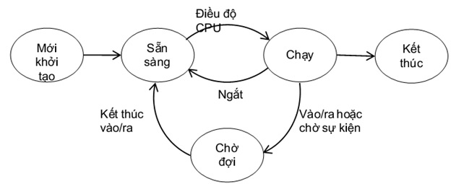
PHẦN 1

Slide 12
PHẦN 1
LIÊN LẠC GIỮA CÁC TIẾN TRÌNH
Nhu cầu
Các vấn đề nảy sinh
Chia sẻ thông tin
Liên kết tường minh/tiềm ẩn
Hợp tác hoàn thành nhiệm vụ
Chế độ đồng bộ / không đồng bộ
Cơ chế liên lạc khác nhau

Slide 13
PHẦN 2:
LẬP LỊCH TIẾN TRÌNH

Slide 14
PHẦN 2
LẬP LỊCH TIẾN TRÌNH
Các hàng đợi
Hàng đợi công việc
Hàng đợi sẵn sàng
Hàng đợi thiết bị

Slide 15
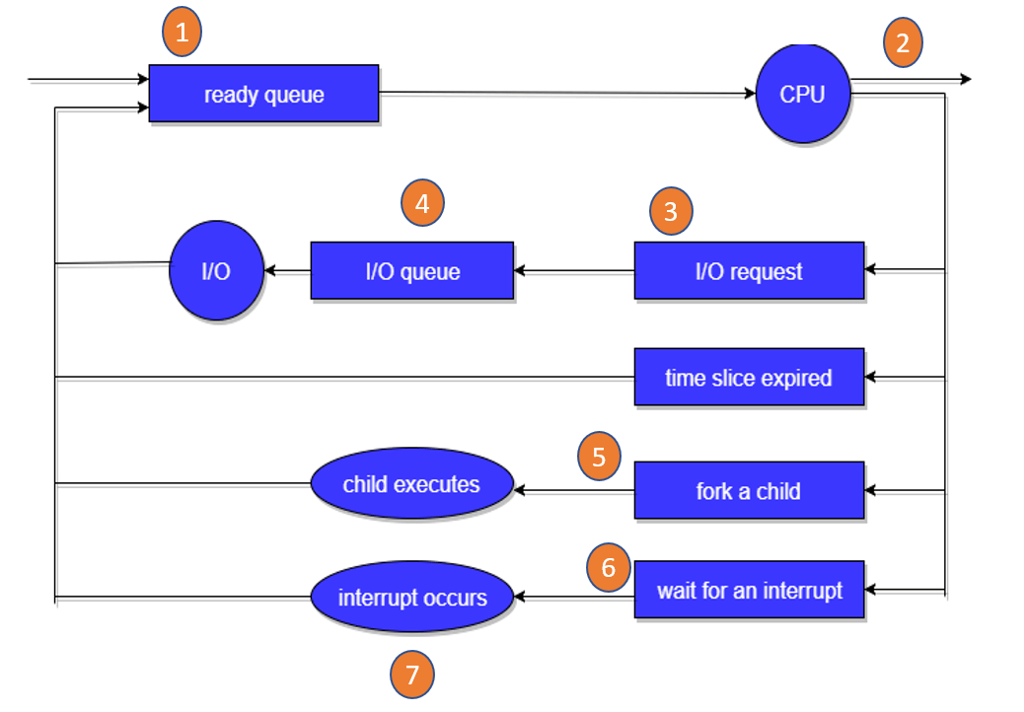
PHẦN 2
SƠ ĐỒ ĐỊNH THỜI TIẾN TRÌNH

Slide 16
PHẦN 2
MỤC TIÊU
Tối đa hóa số lượng
người dùng tương tác
Cân bằng giữa
phản hồi và sử dụng.
1
2
3
4
Tránh trì hoãn vô thời hạn và thực thi các ưu tiên
Tham chiếu đến các quá trình nắm giữ các nguồn tài nguyên quan trọng

Slide 17
PHẦN 2
CÁC TRÌNH LẬP LỊCH
Trình lập lịch dài kỳ
Trình lập lịch trung kỳ
Trình lập lịch ngắn kỳ
Cung cấp sự kết hợp
cân bằng giữa các công việc
Quản lý đa chương trình.
Xử lý các quy trình ngoài
được hoán đổi
Tăng hiệu suất hệ thống

Slide 18
PHẦN 3:
CÁC HOẠT ĐỘNG TRÊN TIẾN TRÌNH

Slide 19
PHẦN 3
THAO TÁC TRÊN TIẾN TRÌNH
01
Tạo lập tiến trình (create)
02
Kết thúc tiến trình (destroy)
03
Tạm dừng tiến trình (suspend)
04
Tái kích hoạt tiến trình (resume)
05
Thay đổi sự ưu tiên tiến trình

Slide 20
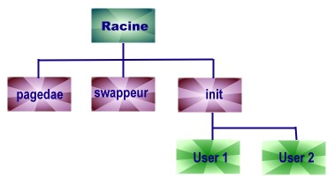
SỰ TẠO TIẾN TRÌNH
PHẦN 3
Cây tiến trình trong hệ thống UNIX

Slide 21
SỰ TẠO TIẾN TRÌNH
PHẦN 3
Các công việc
hệ điều hành
cần thực hiện khi
tạo lập tiến trình
01
Định danh cho tiến trình mới phát sinh
02
Đưa tiến trình vào danh sách quản lý của hệ thống
03
Xác định độ ưu tiên cho tiến trình
04
Tạo PCB cho tiến trình
05
Cấp phát các tài nguyên ban đầu cho tiến trình

Slide 22
PHẦN 3
Khi một tiến trình tạo tiến trình mới
Tiến trình cha tiếp tục xử lý
đồng hành với tiến trình con
Khả năng 1
Khả năng 2
Tiến trình cha chờ đến khi một hoặc
tất cả các tiến trình con kết thúc xử lý.

Slide 23
SỰ KẾT THÚC TIẾN TRÌNH
PHẦN 3
01
Thu hồi các tài nguyên hệ thống đã cấp phát
Công việc
của hệ điều hành
Hủy tiến trình khỏi tất cả các danh sách quản lý
của hệ thống
02
03
Hủy bỏ PCB của tiến trình

Slide 24
Hầu hết các hệ điều hành không cho phép các tiến trình con
tiếp tục tồn tại nếu tiến trình cha đã kết thúc.
Trong những hệ thống như thế, hệ điều hành sẽ tự động
phát sinh một loạt các thao tác kết thúc tiến trình con.

Slide 25
CẤP PHÁT TÀI NGUYÊN CHO TIẾN TRÌNH
PHẦN 3
Định danh tài nguyên
Trạng thái tài nguyên
Hàng đợi
Bộ cấp phát
Mô tả chi tiết trạng thái
phần tài nguyên đã
cấp phát, phần còn có thể sử dụng được
Danh sách các tiến trình đang chờ được cấp phát tài nguyên tương ứng.
Là đoạn code đảm nhiệm việc cấp phát một
tài nguyên đặc thù

Slide 26
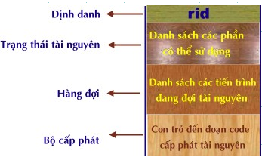
PHẦN 3
Khối quản lý tài nguyên

Slide 27
CÁC MỤC TIÊU KỸ THUẬT CẤP PHÁT
PHẦN 3
Bảo đảm số lượng hợp lệ các tiến trình truy xuất
đồng thời đến các tài nguyên không chia sẻ được.
Cấp cho tiến trình có yêu cầu trong một khoảng
thời gian trì hoãn có thể chấp nhận được
Tối ưu hóa sự sử dụng tài nguyên.
Giải quyết các vấn đề nảy sinh khi có nhiều tiến trình
đồng thời yêu cầu một tài nguyên không thể chia sẻ

Slide 28
TÀI
LIỆU
THAM KHẢO
Tài liệu tham khảo
[1] https://tailieu.vn/doc/chuong-2-process-threads-tien-trinh-luong--404015.html
[2] https://123doc.net//document/4205879-nghien-cuu-tim-hieu-ve-quan-ly-tien-trinh-trong-he-dieu-hanh-windows.html
[3] https://www.slideshare.net/realpotter/h-iu-hnh-chng-2
[4] https://voer.edu.vn/c/quan-ly-tien-trinh/a039fa79/8ddbad72
[5] Giáo trình hệ điều hành nhà xuất bản thông tin và truyền thông

Slide 29
Thank you!
Any questions please contact our email

